Slide 1

Sustainable Forms
Webbaserat rapporteringsverktyg utvecklat på uppdrag av Helsingborg Convention and Event Bureau

Slide 2
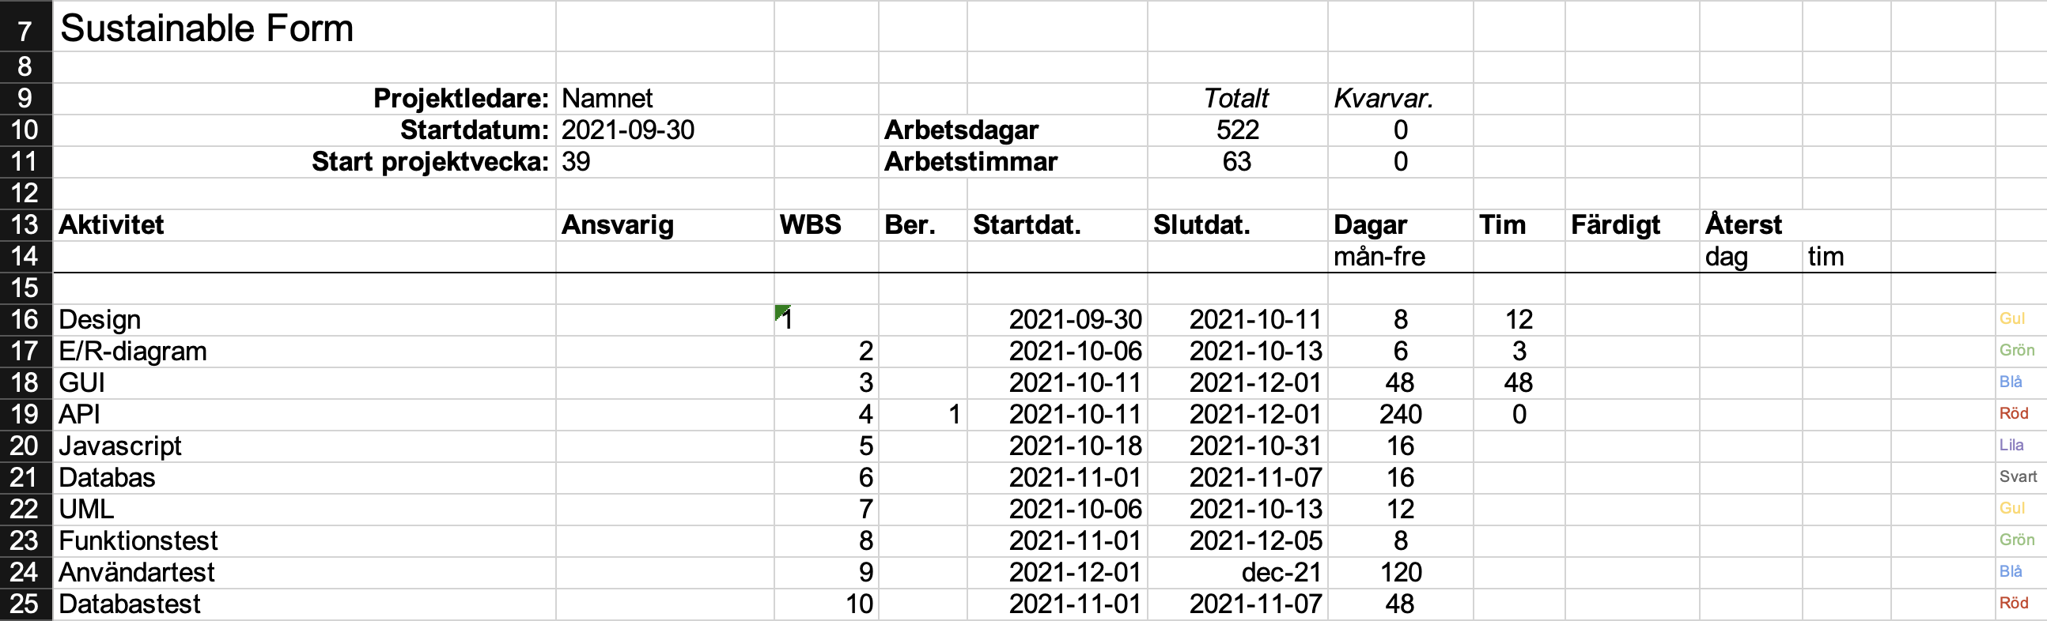
Var är vi nu?
Planering

Slide 3
Var är vi nu?
Dokument
Processrapport
Arbetsrapport
Kravspecifikation

Slide 4
Design och UX
Användarvänlighet ett centralt krav
Begränsade valmöjligheter
Enkelt gränssnitt

Slide 5
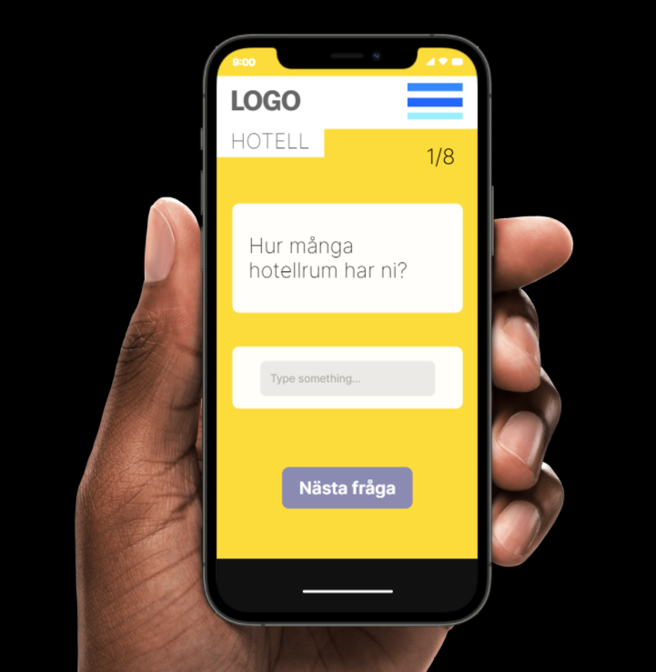
Prototyper
Tre iterationer av prototyper

Slide 6
Lägesrapport produktutveckling
Vi har skapat en designbas
Implementerat databas
Kopplat hemsidan till databasen
Implementerat inloggning/utloggning
Hämtar frågor från databasen

Slide 7

Var är vi nu?
Vi har skapat en designbas
Implementerat databas
Kopplat hemsidan till databasen
Implementerat inloggning/utloggning
Hämtar frågor från databasen
Filip

Slide 8
Möjligheter och risker

Slide 9
Hur ser planen ut framåt?

